Slide 1
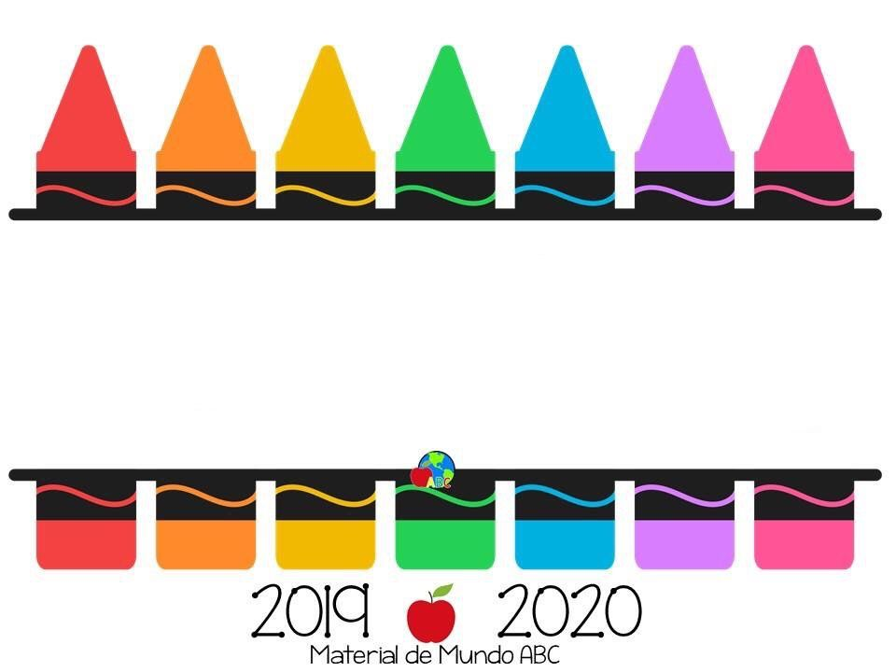
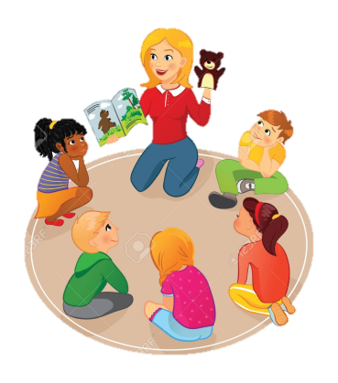
Escuela Normal de Educación Preescolar
Licenciatura en Educación Preescolar
Ciclo escolar 2021
PLANEACION SEMANAL
Jardín de niños Fantasía
Maestra: Victoria Estefanía García García

Slide 2
CRONOGRAMA
Comunidad: Estanque de Norias |  | CCT: 05KJN0029q | Nivel: Preescolar
11 alumnos | 1er grado: 1 | 2do grado: 5 | 3er grado: 5
Periodo: 03 al 07 de Mayo 2021 |  | Ciclo escolar: 2020-2021
TIEMPO | LUNES | MARTES | MIERCOLES | JUEVES | VIERNES
10 minutos | Regalo de lectura | Regalo de lectura | Regalo de lectura | Regalo de lectura | Regalo de lectura
60 minutos | Educación socioemocional | Pensamiento matemático | Lenguaje y comunicación | Pensamiento matemático | Mundo natural y social
 | Arte | Mundo natural y social | Educación física | Lenguaje y comunicación | Arte
10 minutos | Carpeta de evidencia | Carpeta de evidencia | Carpeta de evidencia | Carpeta de evidencia | Carpeta de evidencia
5 minutos | Pausa activa | Pausa activa | Pausa activa | Pausa activa | Pausa activa

Slide 3
especificaciones

Slide 5
aCTIVIDADES
Día | Tiempo | Actividades
LUNES | 60 min. | Platique con su hijo sobre las acciones o hechos que él observa en casa, pregúntele: ¿por qué existen discusiones con los miembros de la familia?, ¿en qué acciones les cuesta trabajo ponerse de acuerdo?, ¿cuáles son las tareas de cada integrante en el hogar? y ¿cómo puede ayudar a que estas situaciones se resuelvan o no se presenten? Por ejemplo, el niño puede ayudar a recoger sus juguetes, a no tirar basura al piso, hacer su tarea, elegir un programa de televisión que no solo le guste a él, escoger un juego para todos. Platiquen sobre las soluciones que pueden establecer para el resto de los temas planteados durante la plática.
 |  | Invite a su hijo a hacer pulseras y collares con materiales naturales como flores o semillas que tengan en casa; pueden apoyarse de un hilo o listón e inventar diferentes combinaciones y tamaños, al final jueguen a modelarlos.
MARTES | 60 min. | Ayude a su hijo a realizar el ejercicio de la página 53 del Libro de la Maestra Pati: • Preescolar 1. Niños entre 3 y 4 años. • Preescolar 2. Niños entre 4 y 5 años. • Preescolar 3. Niños entre 5 y 6 años.
 |  | Pídale a su hijo que elija a un miembro de la familia o de la comunidad (de preferencia un adulto mayor), para realizar una entrevista, en la que deberá plantear las siguientes preguntas: ¿cuál es su nombre completo?, ¿qué edad tiene?, ¿cuáles son los juegos que recuerda de su infancia y cómo se jugaban?, ¿cuál era su juego preferido?, ¿cómo eran sus juguetes?, ¿cómo se vestían en su juventud?, ¿en qué ha cambiado la ropa?, ¿cómo era la comida en su niñez?, ¿qué es lo que más le gustaba comer? Apoye a su hijo para que durante la entrevista esté atento, mientras que usted anota las respuestas en una hoja o en el cuaderno de su hijo. Después, pídale a su hijo que en una hoja haga un dibujo de lo que más le haya llamado la atención sobre las respuestas de la persona entrevistada.
MIERCOLES | 60 min. | Hagan juntos una historia de un personaje de la comunidad, pueden describir sucesos reales o imaginarios: cómo es o fue, qué le pasó, en qué lugar sucedieron los hechos, cómo sucedió lo que quieren contar (que va primero, después y final). Comenten qué implicó realizar la historia, qué sentimientos provocó mientras la construían y cómo se sintieron al tenerla terminada.
 |  | Realicen un rally en su casa. Previamente dibujen distintos desafíos que deberán lograr trabajando en equipo. Por ejemplo: realizar 10 sentadillas, pueden ser la mitad cada uno, o bien, uno hace las sentadillas y el otro las cuenta. En el siguiente desafío pueden intercambiar los papeles, para que ambos tengan la misma oportunidad de participar.

Slide 6
Día | Tiempo | Actividades
JUEVES | 60 min. | Ayude a su hijo a realizar el ejercicio de la página 52 del Libro de la Maestra Pati: • Preescolar 1. Niños entre 3 y 4 años. • Preescolar 2. Niños entre 4 y 5 años. • Preescolar 3. Niños entre 5 y 6 años.
 |  | Invite a su hijo a crear su propia historia a partir de lo que observan en una imagen de un libro, puede ser de la colección Mira un Cuento o una revista que tenga en casa. Pregúntele: ¿cómo comienza la historia?, ¿qué características tiene el personaje de tu historia?, ¿cómo es el lugar donde sucede la historia?, ¿qué sucede en ese lugar?, ¿cómo finaliza la historia? Una vez que termine la historia, pónganle un título.
VIERNES | 60 min. | Platique con su hijo sobre cómo han cambiado las formas de vivir desde que usted era niño hasta la actualidad; coméntele diversos ejemplos sobre utensilios, artefactos y herramientas de su hogar, o medios de transporte que antes eran distintos, y resalte la manera como los cambios han facilitado la vida y las tareas del trabajo y del hogar. Por ejemplo, ahora con el uso de la licuadora, es más rápido triturar los alimentos para preparar un platillo o bebida. Pídale a su hijo que realice un cuadro en donde se puedan observar los cambios de al menos dos artefactos; puede utilizar recortes, dibujos u otros materiales a su alcance. Ejemplos: Antes Ahora El molcajete La licuadora Lavar en piedra Lavar en lavadero o en lavadora Cocinar en el fogón Cocinar en la estuf
 |  | Juegue con su hijo a hacer sonidos con el cuerpo como: chiflar, aplaudir, mover los pies, tronar los dedos; intercalen los sonidos y al final realicen una secuencia con estos sonidos, moviendo su cuerpo.

Slide 7
evaluacion
Campo formativo/área de desarrollo: Pensamiento matematico
Aprendizaje esperado: Maneja el conteo en diversas situaciones y establece la relación uno a uno
Indicadores: (se redactan en base al aprendizaje esperado)
Identificalos numero
Menciona con conteo consecutivo
Establece la relacion 1 a 1
Desempeño del alumno:

